Slide 1
지속 가능한 우리 마을 CO-DESIGN
기후환경 프로젝트 수업 역량 강화 연수
2024.06.29.(토) 추풍령중학교 김기훈

Slide 2
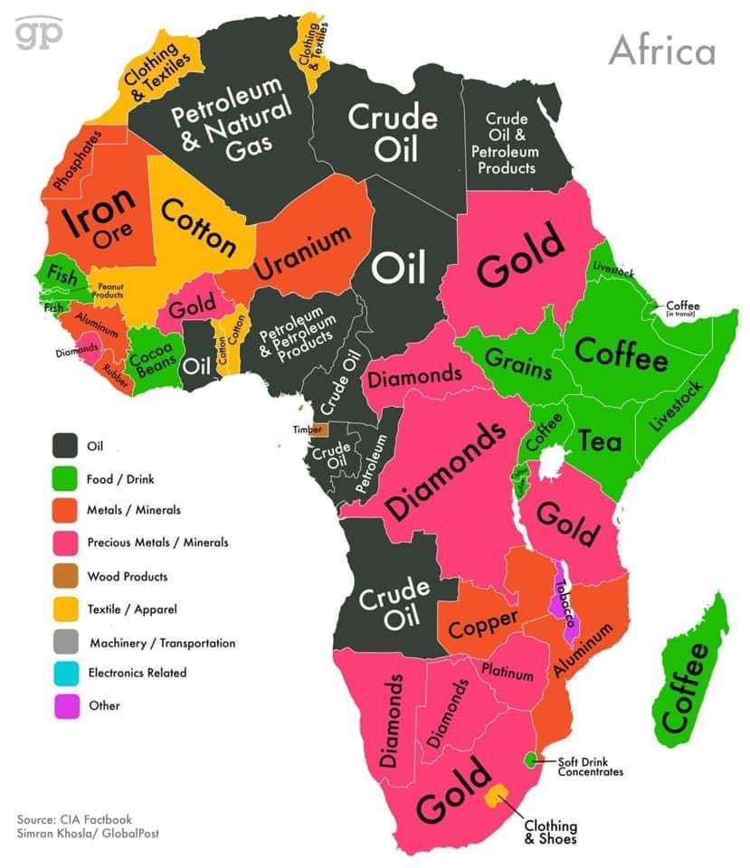

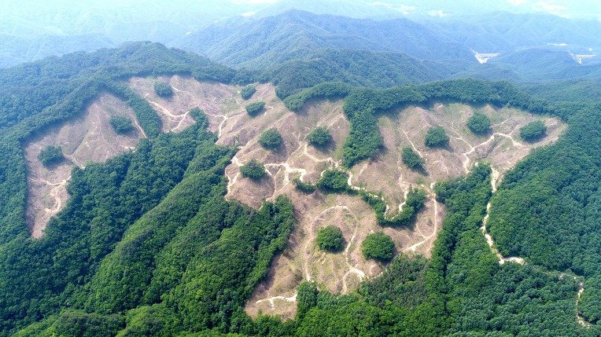
추출주의 : 지구를 대하는 태도
추출주의는 지구의 자원을 내일이 없는 것처럼 사용하는 태도, 지구와 비호혜적인 관계, 온전히 취하는 관계를 말한다. 북반부는 1960년 이후로 남반구로부터 자원과 생물, 노동을 강탈하였고 생태학적 피해를 전가했다. 지역 개발을 위해 새만금을 1차 파괴하고는 새로운 공항을 만든다고 새만금 생태계를 2차로 파괴하고 있다. 기후위기에 대응하기 위해 30억 나무를 심는다고 대규모로 벌목하는 산림청(산림파괴청)의 사업 역시 추출주의라고 볼 수 있다.

Slide 3
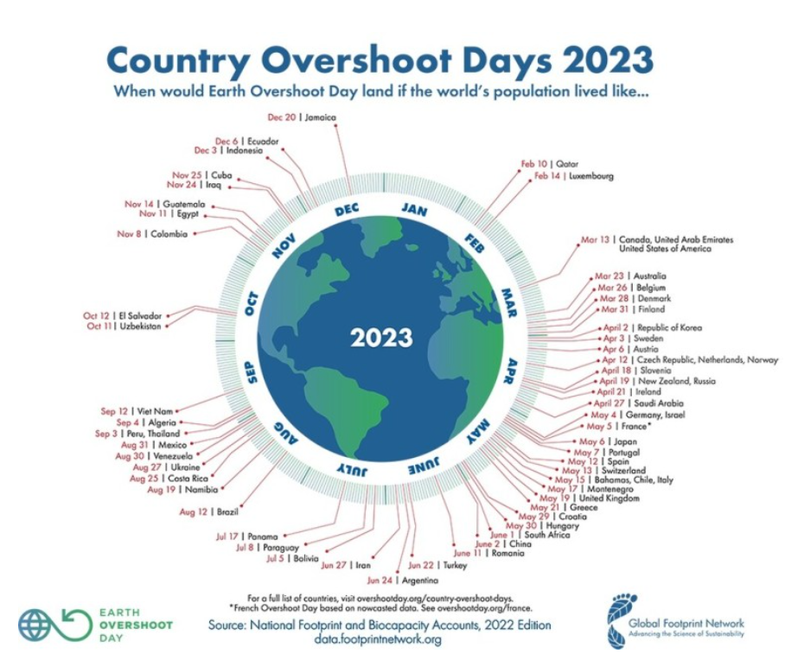
끝없는 성장이 가능하다는 착각
2023년 지구생태용량초과의 날 : 8/2
2023년 한국의 지구생태용량초과의 날 : 4/2
한국처럼 생태자원을 소모하고 환경을 오염시키면 지구가 4개 정도 필요하다.
올해 3% 성장률 전망(IMF)으로 거칠게 계산해봐도, 탄소중립을 목표로 하는 2050년에는 최소한 지금보다 90% 더 경제규모가 커지고, 생태자원 소진 시기가 훨씬 앞당겨지게 될 것이다. 다시 말해 지금처럼 성장을 추구하면 지구는 일찍 소진된다. 지속불가능한 지구가 되는 것이다.

Slide 4
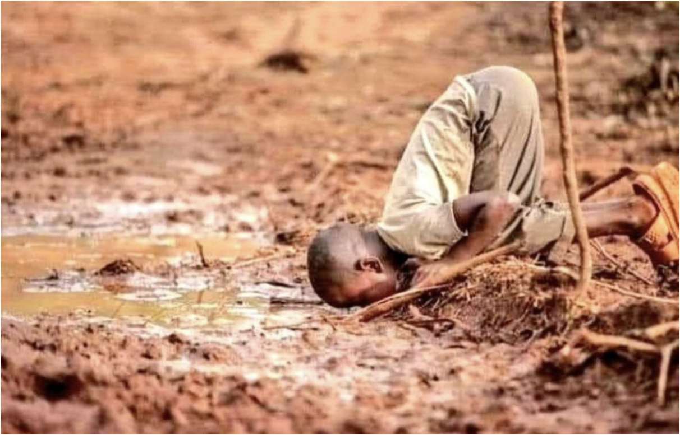
기후위기는 빈곤한 국가, 취약계층과 사회적 약자에게 더 큰 영향을 미칩니다.
기후 불평등
- 국가 간 불평등 격차 25% 확대 : 1인 당 온실가스 배출이 낮은 18개국 국민소득 27% 감소 / 1인 당 온실가스 배출이 높은 14개국 국민소득 13% 증가
- 국내에서도 불평등 격차가 커집니다.

Slide 5
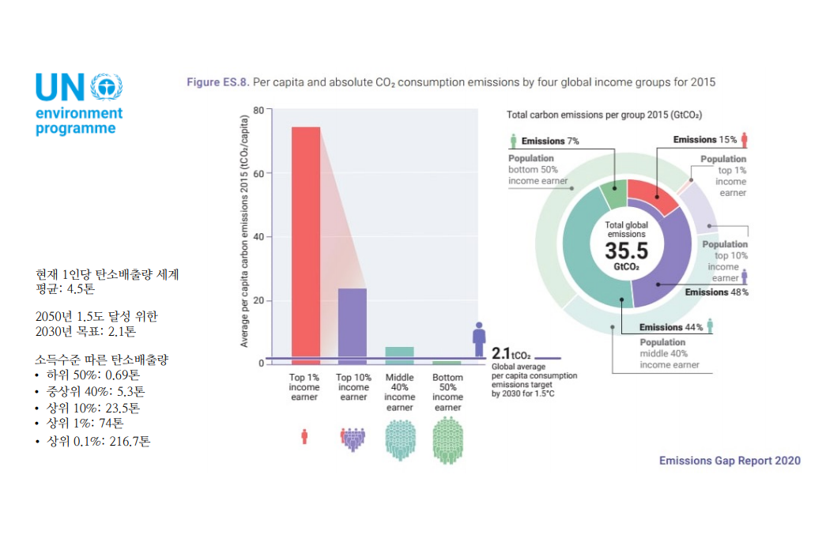
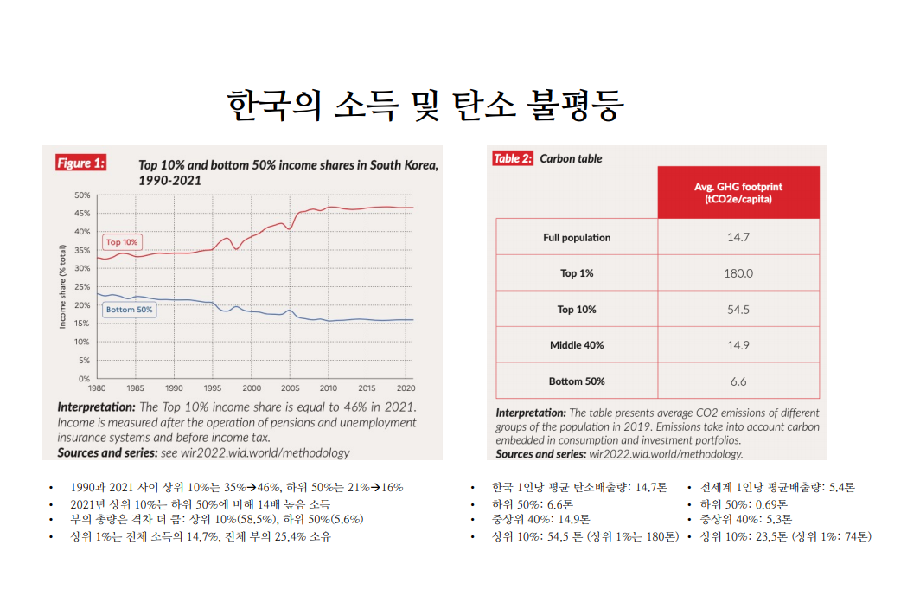
소득 불평등과 기후 불평등의 관계
* 소득 상위 10%가 전체 배출량의 50%, 소득 하위 50%는 전체 배출량의 12% 차지
* 4인 태운 우주선 이산화탄소 200~300톤 배출(UCL 엘로이즈 머레이스 교수)
자료 : 김선철(기후정의활동가)
Notes:
그러면 온실 가스는 누가 가장 많이 배출하고 있을까요? 사회적 약자들일까요?
소득 수준에 따른 탄소 배출량을 보면 답이 누가 더 큰 책임을 져야 하는지 알 수 있습니다.
상위 10% 소득계층의 전체 소득의 50% 정도를 차지하며 탄소 배출량 역시 비슷합니다.
소득 하위 50%가 전체 소득의 10%, 탄소 배출량도 10% 정도 됩니다.
2021년 하반기 우주 관광이 화제였는데요, 단 4명의 우주 관광에 300톤의 온실가스를 배출했습니다. 1명에 75톤이죠. 전 세계의 10억 명은 1년에 1톤의 온실 가스도 배출하지 못합니다. 그래도 넉넉하게 1톤이라고 쳐도 이들이 75년 동안 배출하는 온실가스를 우주관광은 단 3일 동안 배출합니다.
지금 우리가 경험하는 기후 위기는 누구에게 더 큰 책임이 있을까요?
한국 역시 소득 수준과 온실가스 배출량은 유의미하게 연결됩니다.
한편 세계 평균과 비교해보면 한국이 더 큰 책임을 져야 한다는 것을 알 수 있습니다.
다시 질문을 던집니다.
지금 우리가 경험하는 기후 위기는 누구에게 더 큰 책임이 있을까요?

Slide 6
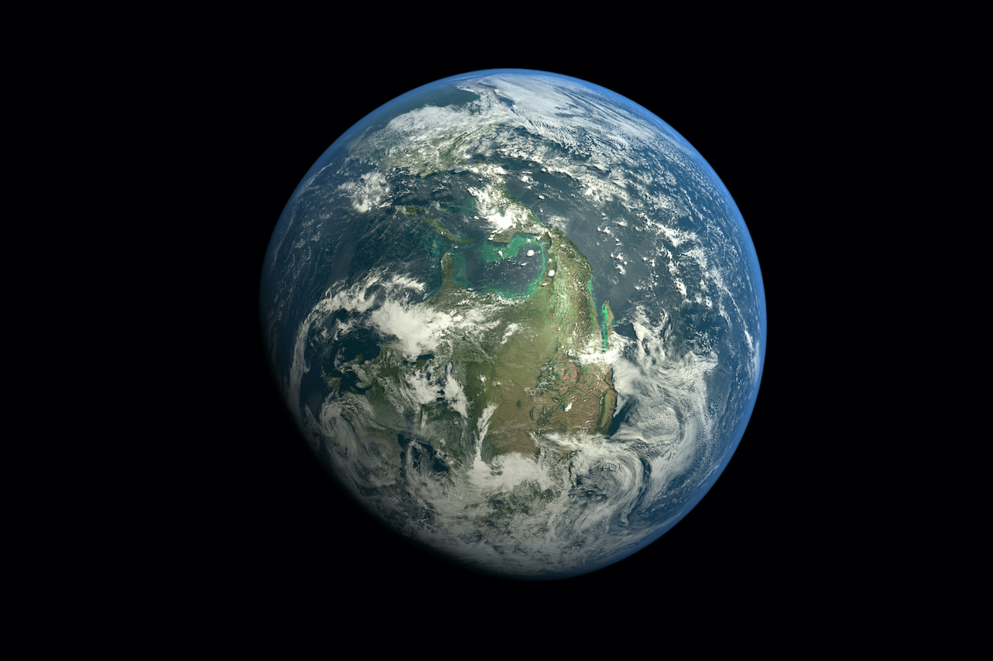
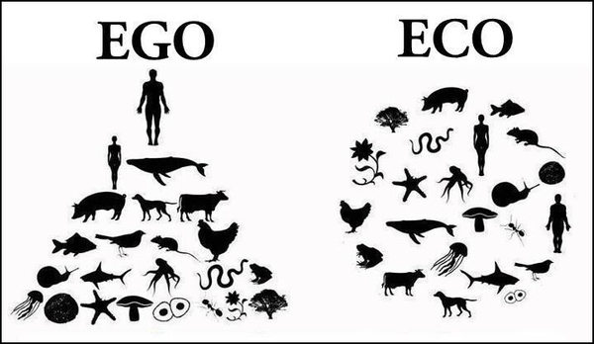
지구별의 한계를 인식하고
다른 존재들과 공존하는 세계를 상상해요
- 창백한 푸른 구슬 지구는 유한합니다. 모든 생명과 비생명들이 폭력적인 속도와 착취의 구조에서 벗어나 한껏 반짝일 수 있도록 공존하는 세계를 함께 상상해요.
비인간 동물들을 고통스럽게 하는 공장식 축산의 온실가스 배출은 전체의 18%로 추산됩니다. 아마존 숲의 91%가 공장식 축산을 위해 파괴되고 있습니다. 지속 가능한 지구를 위해 공존을 선택해야 합니다.

Slide 7
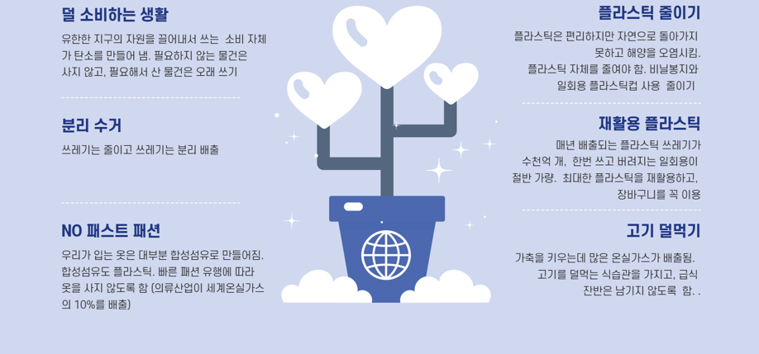
지속 가능한 지구 생활 : 축소주의자로 살기

Slide 8
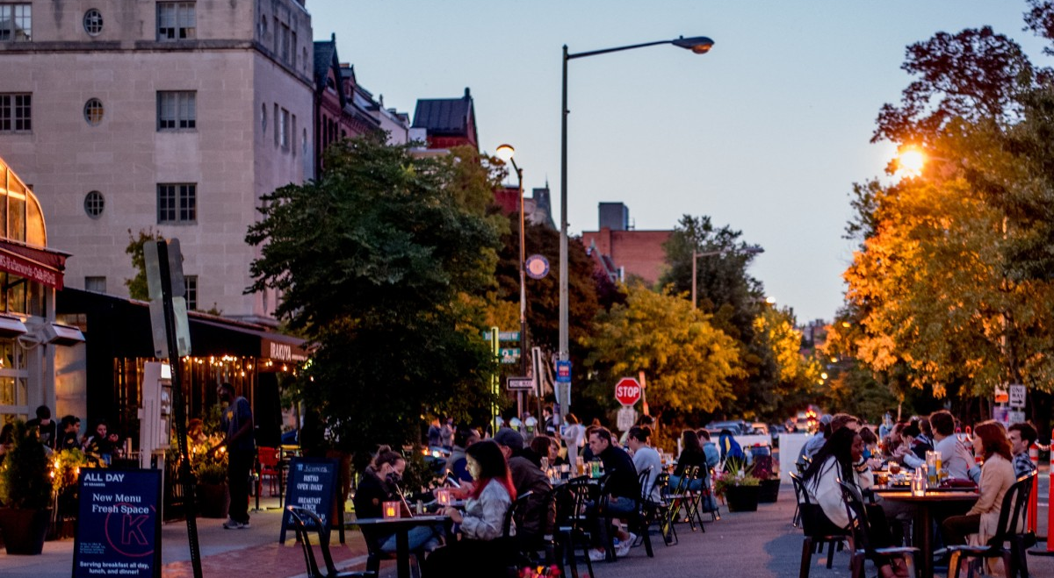
성장 없는 번영을 상상해요
노동시간은 줄이고
일자리를 나눕니다
공동체와 생태계를 돌보는 일자리를 늘립니다.
불필요한 소비를 줄이고
스스로 생산하는 영역을 조금씩 확대합니다.
차별 없는 피난처를 확장합니다.

Slide 9
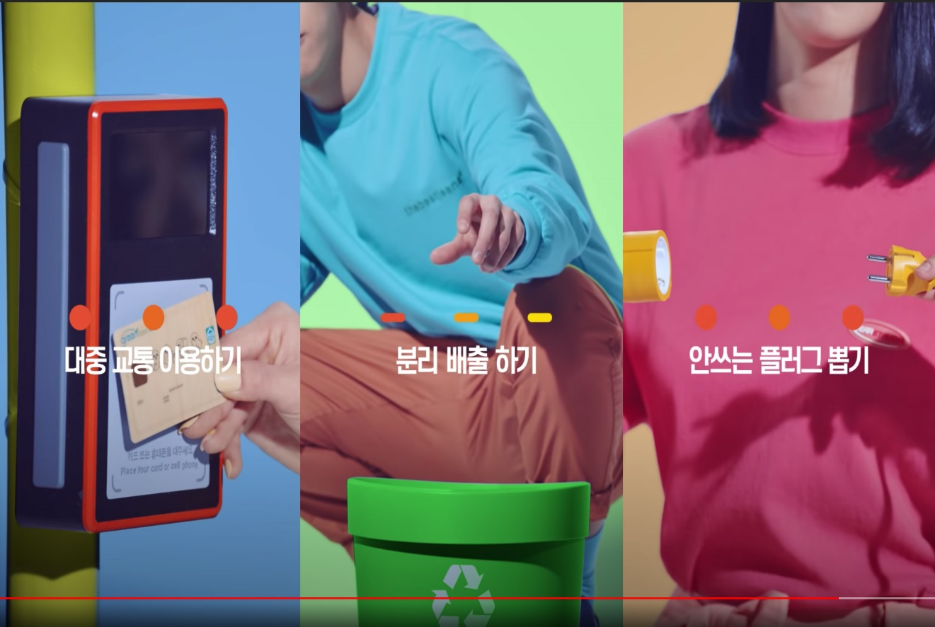
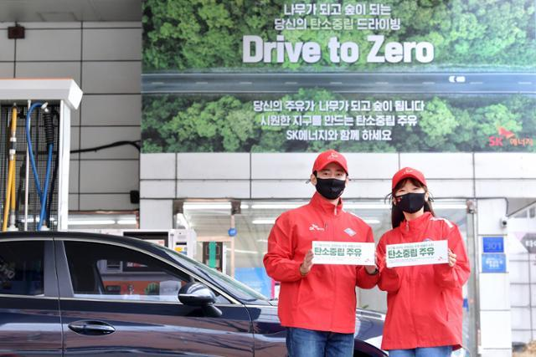
기후위기를 개인 탓으로만 돌리지 않고
책임 있는 이들이 더 많은 책임을 져야 합니다
개인 책임만 강조하면 기업이나 사회의 책임은 잘 보이지 않습니다. 삼척 화력발전 2기가 30년 동안 3억 6천만 톤의 CO2를 배출합니다. 개인적 실천과 비교가 안됩니다. 삶의 변화와 정책 변화, 책임 있는 이들(기업 등)의 변화 등이 필요합니다.
위장환경주의(그린워싱)를 주의해야 합니다. 부자 기업이 탄소를 계속 배출하며 저소득 국가에 숲을 조성하는 탄소중립에 속지 않아야 합니다. 저소득 국가나 계층은 탄소 식민지가 될 뿐입니다. 숫자 놀음이 아니라 실제로 탄소배출을 멈춰야 합니다.

Slide 10
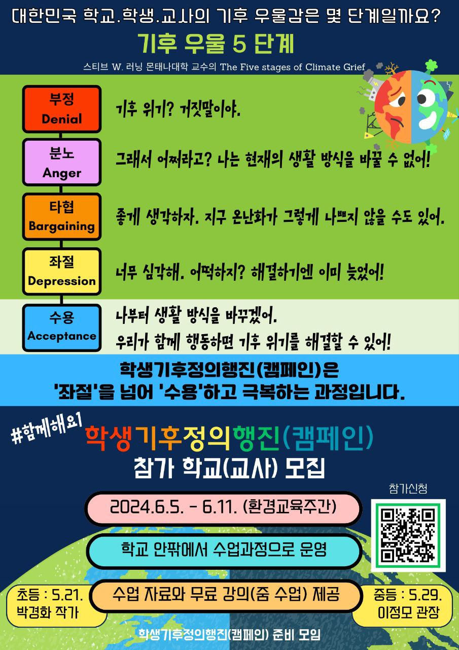
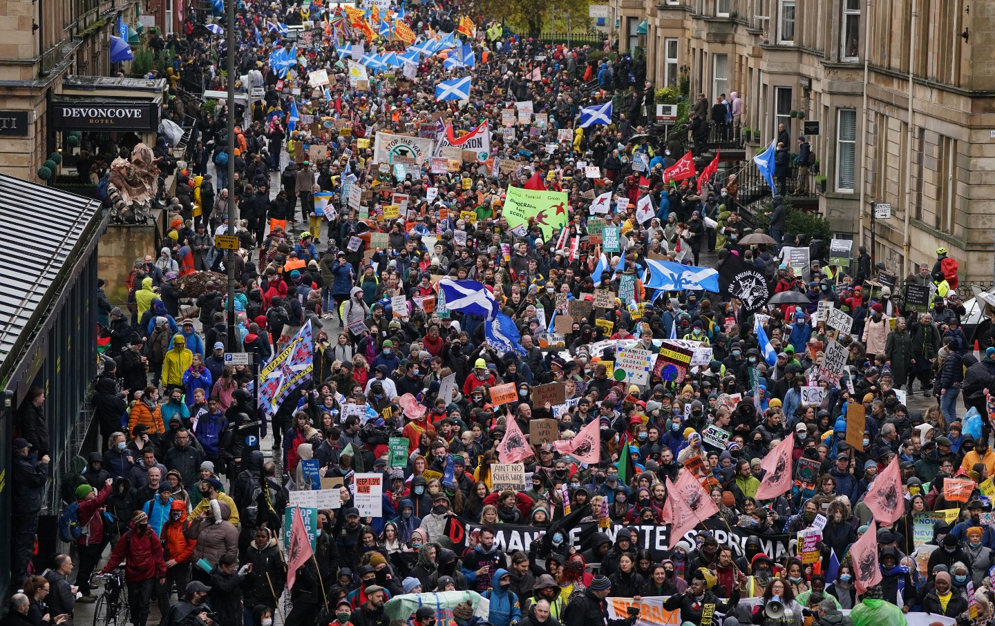
‘기후정의’를 외쳐요
불평등과 체제 문제 해결 노력
민주적으로 통제를 할 수 있게 노력
최전선 주체들 : 누구도 남겨두지 않기

Slide 11
- 주요 가치 : 인권, 차별금지, 사회정의, 생명존중, 인간 존중 및 문화 다양성, 돌봄, 호혜주의, 연대, 능동적 학습(실제성, 관련성)
- 돌봄 : 마음을 쓰고 소중히 여기고 돌봐 주고 돌봄 받는 상호 의존적 미래 -> 비빌 언덕, 피난처
- 인권을 증진하는 시민을 길러내기 : 자율적이고 윤리적인 사고가이자 행동가
유네스코 교육의 미래 2050 : 협력, 협동, 연대

Slide 12
- 기후변화 적응, 완화, 되돌리기
- 손상된 지구를 존중하고 책임감 있게 살아가는 삶의 기술을 가르쳐야 한다.
유네스코 교육의 미래 2050 : 기후위기에 맞서

Slide 13
- 기후 생태 위기 직면
- 기후 위기를 지연시키는 참여와 저항 방법 배우고 실천하기
- 공동체(피난처) 만드는 경험, 삶의 기술 닦기
- 아직 우리가 구할 수 있는 것들이 있으며 우리의 ‘선택들＇이 모든 존재들의 삶과 연결되어 있음을 알게
- 존엄성이 확장되어 좋은 삶을 사는 사회 상상
- 함께 싸우는 사람들이 있다!
- 탄소환원주의, 위장환경주의, 성장주의를 경계할 것
기후위기 시대 학교와 마을에서 할 수 있는 일

Slide 14
기후위기와 우리 마을(1-2차시)
- 기후 생태 위기 직면
우리 마을 생태계 살피기(3-7차시)
- 기후 위기를 지연시키는 참여와 저항 방법 배우고 실천하기
- 함께 싸우는 사람들이 있다!
지속 가능한 마을 기준 만들기, 마을 함께 디자인, 전환마을 약속의 날(8-14차시)
- 공동체(피난처) 만드는 경험, 삶의 기술 닦기
- 아직 우리가 구할 수 있는 것들이 있으며 우리의 ‘선택들＇이 모든 존재들의 삶과 연결되어 있음을 알게
- 존엄성이 확장되어 좋은 삶을 사는 사회 상상
전체
- 탄소환원주의, 위장환경주의, 성장주의를 경계할 것
지속 가능한 우리 마을 CO-DESIGN 흐름

Slide 15
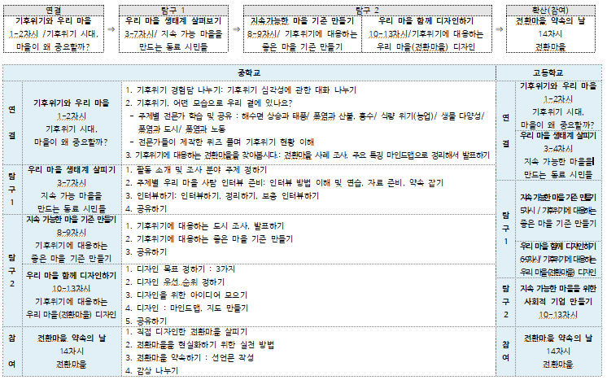
지속 가능한 우리 마을 CO-DESIGN과 연결

Slide 16
지속 가능한 우리 마을 CO-DESIGN
1-2차시 : 기후위기와 우리 마을

Slide 17
[1-2차시] 기후위기와 우리 마을
기후위기 경험담 나누기
기후위기, 어떤 모습으로 우리 곁에 있나요?
기후위기에 대응하는 전환마을을 찾아 봅시다.

Slide 18
기후위기 경험담 나누기

Slide 19
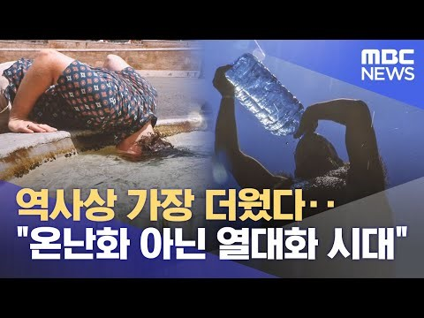

1-2차시
기후위기와 우리 마을
기후위기 경험담 나누기
기후위기가 얼마나 심각하다고 생각하시나요? 1(심각하지 않음)~10(매우 심각함) 중 하나의 숫자를 골라 경험과 함께 이야기를 해주세요.
https://youtu.be/BI2kPAro8zo?si=Lq4f2l6NDlm1eFZ7

Slide 20
기후위기, 어떤 모습으로 우리 곁에 있나요?

Slide 21
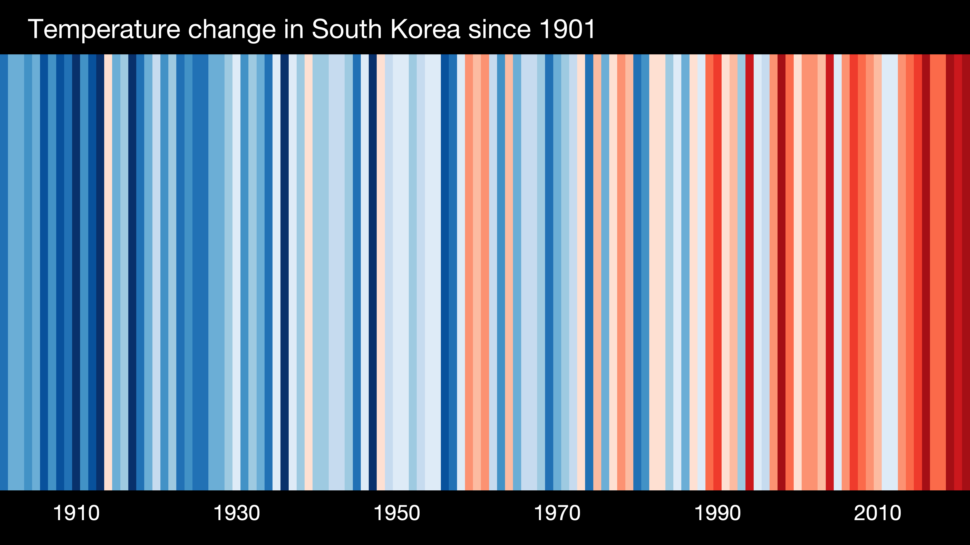
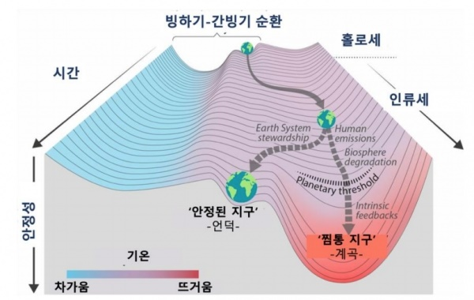
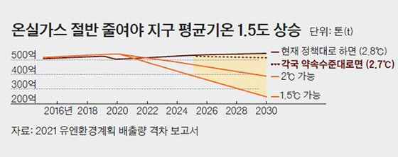
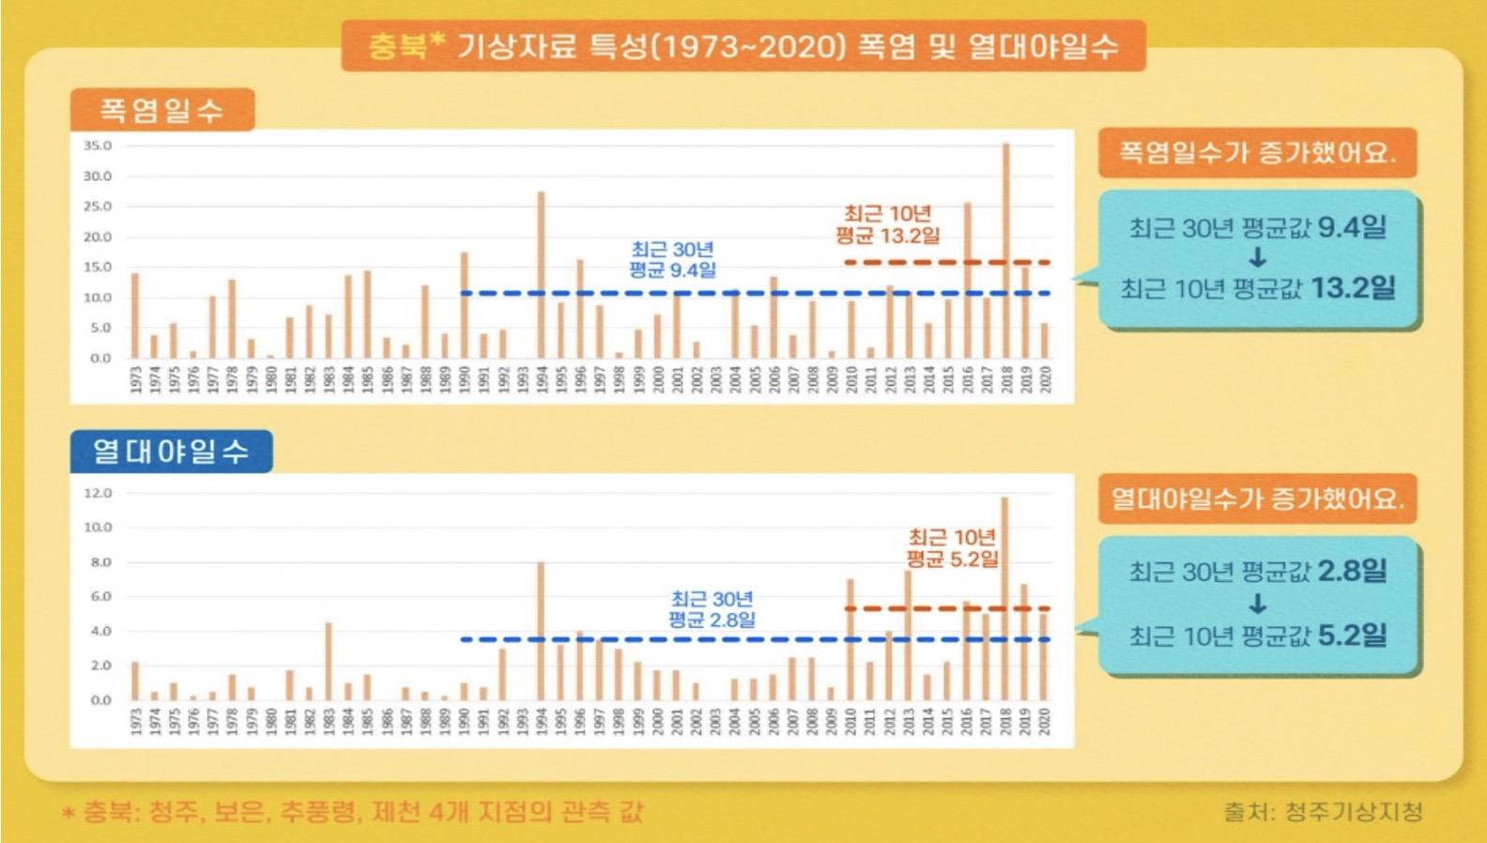
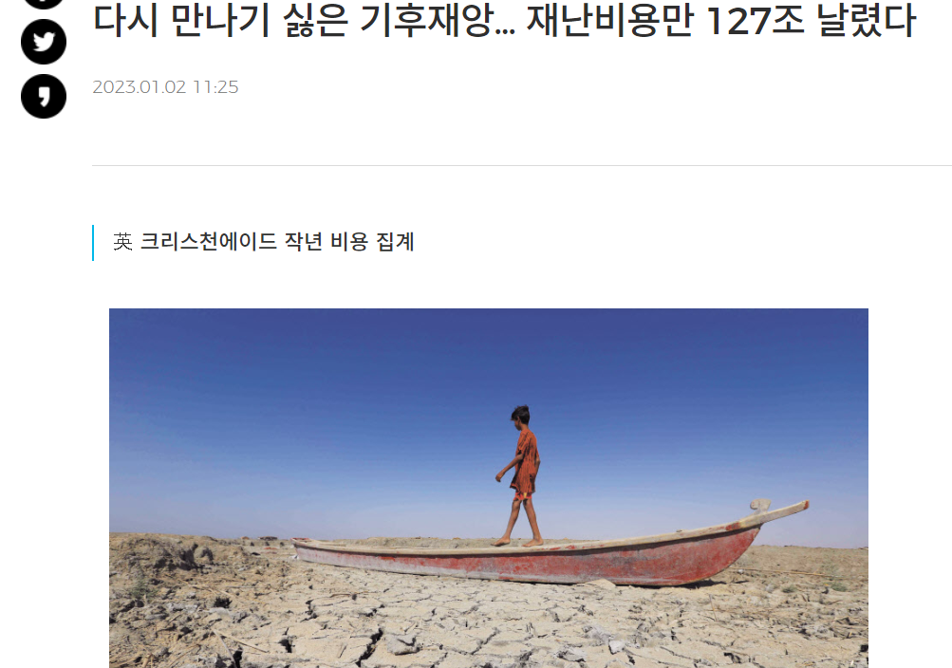
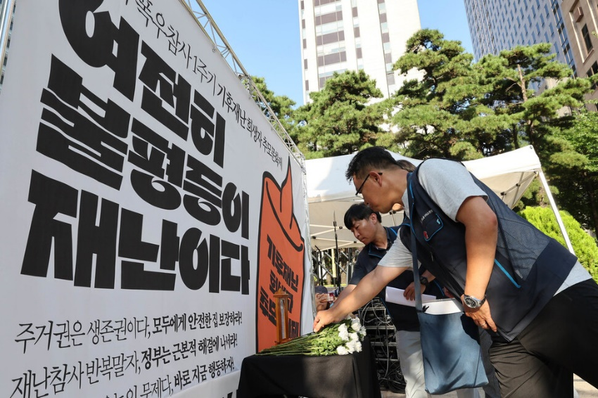
1-2차시
기후위기와 우리 마을
기후위기, 어떤 모습으로 우리 곁에 있나요?

Slide 22
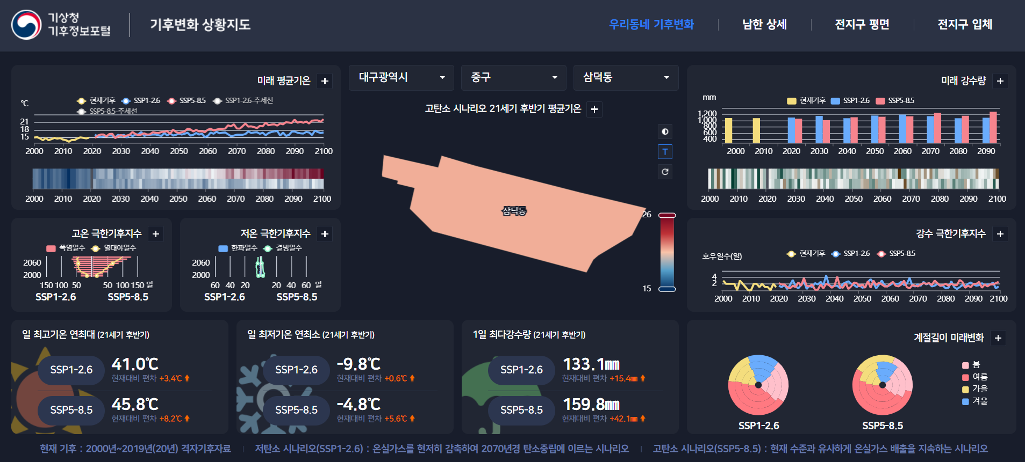
기상청 우리동네 기후변화
기후변화 상황지도는 과거부터 미래 100년까지 내가 원하는 지역의 기온, 강수량, 바람 등 다양한 기후 요소와 응용정보를 지도에서 쉽게 확인할 수 있는 서비스이다.

Slide 23

1-2차시
기후위기와 우리 마을
기후위기, 어떤 모습으로 우리 곁에 있나요?
기후위기가 어떤 모습으로 우리 곁에 있는지 한 분야 전문가가 되어 살펴 봅시다.
5분 : 한 모둠 안에서 아래 주제에 대한 전문가를 정합니다.
25분 : 전문가 활동(기사 검색 10분, 전문가 모임 5분, 핵심어 퀴즈 만들기 10분)
10분 : 다시 원 모둠으로 돌아가 전문가가 만든 퀴즈를 함께 풀고 해설을 듣습니다.
해수면 상승과 태풍 폭염과 산불 식량위기 생물다양성 폭염과 도시 폭염과 노동

Slide 24
기후위기에 대응하는 전환마을을 찾아봅시다.

Slide 25

1-2차시
기후위기와 우리 마을
기후위기에 대응하는 전환마을
전환마을에 대해 알아봅시다.
전환마을이란 기후위기를 극복하기 위해 계획을 세우고 실천해온 마을 공동체를 뜻한다. 전환마을 주민들은 타 지역에서 물건이 이동되면서 발생하는 탄소를 줄이기 위해 최대한 마을 내에서 생활용품이나 먹거리를 생태순환적인 방법으로 생산해내려고 한다. 이 과정에서 자연스럽게 지역 경제가 살아나는 효과를 얻을 수 있다. 영국의 토트네스와 한국의 전환마을은평이 대표적인 사례로, 지역화폐, 로컬푸드, 생태 친화적인 농업, 공동체 회복을 촉진하는 모임, 지속 가능한 재생 에너지 활용, 다양한 상호 돌봄, 공공교통 시스템 운영 등의 특징을 보여준다.

Slide 26
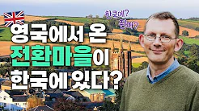
1-2차시
기후위기와 우리 마을
기후위기에 대응하는 전환마을
https://youtu.be/MQatna-dHYo?si=8q8d1eJZOQhouYHf
Notes:
실제 유튜브 화면 캡처

Slide 27
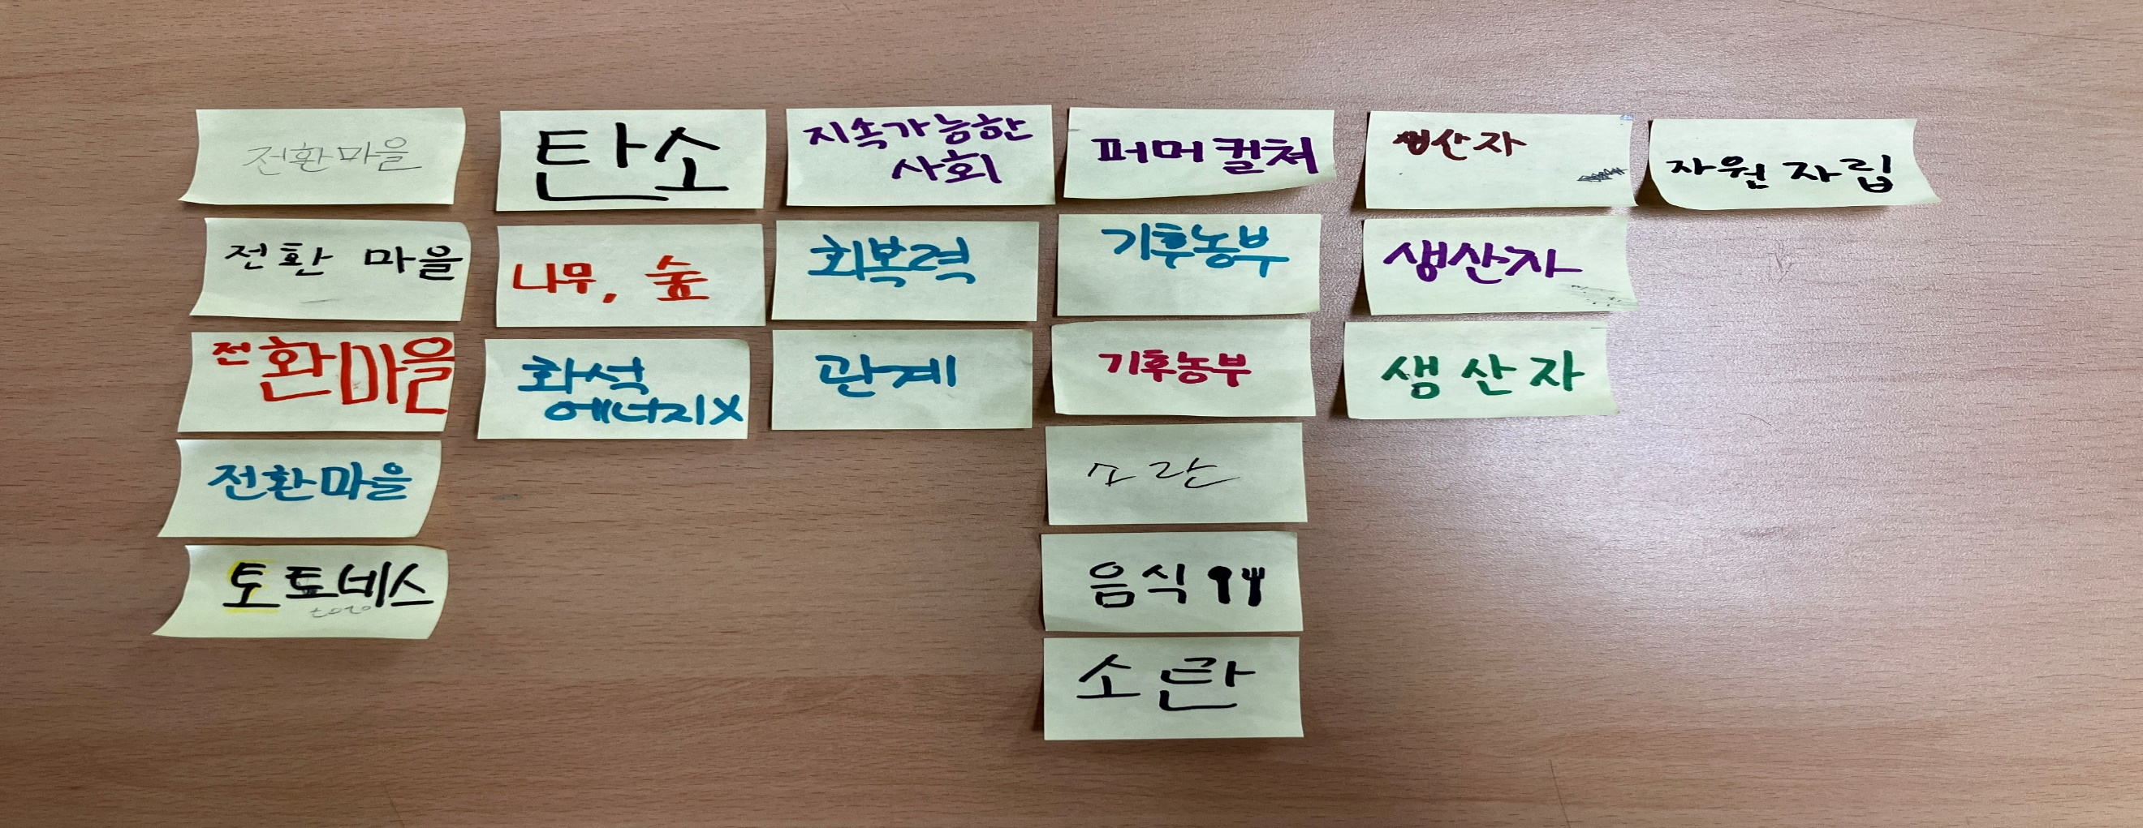
1-2차시
기후위기와 우리 마을
기후위기에 대응하는 전환마을
영상을 본 후 전환마을에 관한 키워드를 뽑아 봅시다.

Slide 28
1-2차시
기후위기와 우리 마을
기후위기에 대응하는 전환마을
다른 전환마을의 사례를 찾아, 그 특징을 정리해봅시다.
국내 전환마을 예) 전환마을 은평, 광주 에너지 전환 마을, 대구 탄소중립 전환마을, 성대골 에너지 전환 마을, 춘천전환마을, 강릉전환마을, 성미산전환마을 등
다른 모둠이 발표한 마을 중에서 인상적이었던 마을을 하나 이상 고르고 특징을 메모해봅시다.
예) 재생에너지를 주로 사용해요. 규모가 작아요. 주민들의 참여가 활성화되어 있어요.

Slide 29

1-2차시
기후위기와 우리 마을
기후위기에 대응하는 전환마을
다음을 읽고 기후위기에 대응하기 위해 우리 마을에서 할 수 있는 일이 무엇인지, 마을 차원의 대응이 왜 중요한지에 대해 이야기를 나눠봅시다.
마을공동체는 삶의 가장 기본 단위이며 인간적인 삶의 최소 영역입니다. 더 큰 기후재난이 닥치더라도 삶을 유지할 수 있는 최소한의 피난처, 혹은 비빌언덕은 누구에나 필요하며, 마을공동체가 그 역할을 할 수 있습니다. 더 크고 빠르게 제한 없이 이윤을 추구해온 체제가 생태 기후위기를 만들었으므로, 작게, 통제 가능한 수준으로, 서로 도울 수 있도록 마을 단위로 체제를 바꾸어야 합니다.

Slide 30

1-2차시
기후위기와 우리 마을
정리하기
수업 참여 후 배운 점, 느낀 점, 실천할 점에 관해 감상을 나눕니다.
배운 점 | 느낀 점 | 실천할 점
- 간단히 수업 일기를 작성한 후에 모둠별로 수업 감상을 나눕니다.

Slide 31
지속 가능한 우리 마을 CO-DESIGN
3-7차시 : 지속 가능 마을을 만드는 동료 시민들

Slide 32
지속 가능한 마을을 만드는 동료 시민들
활동 소개

Slide 33
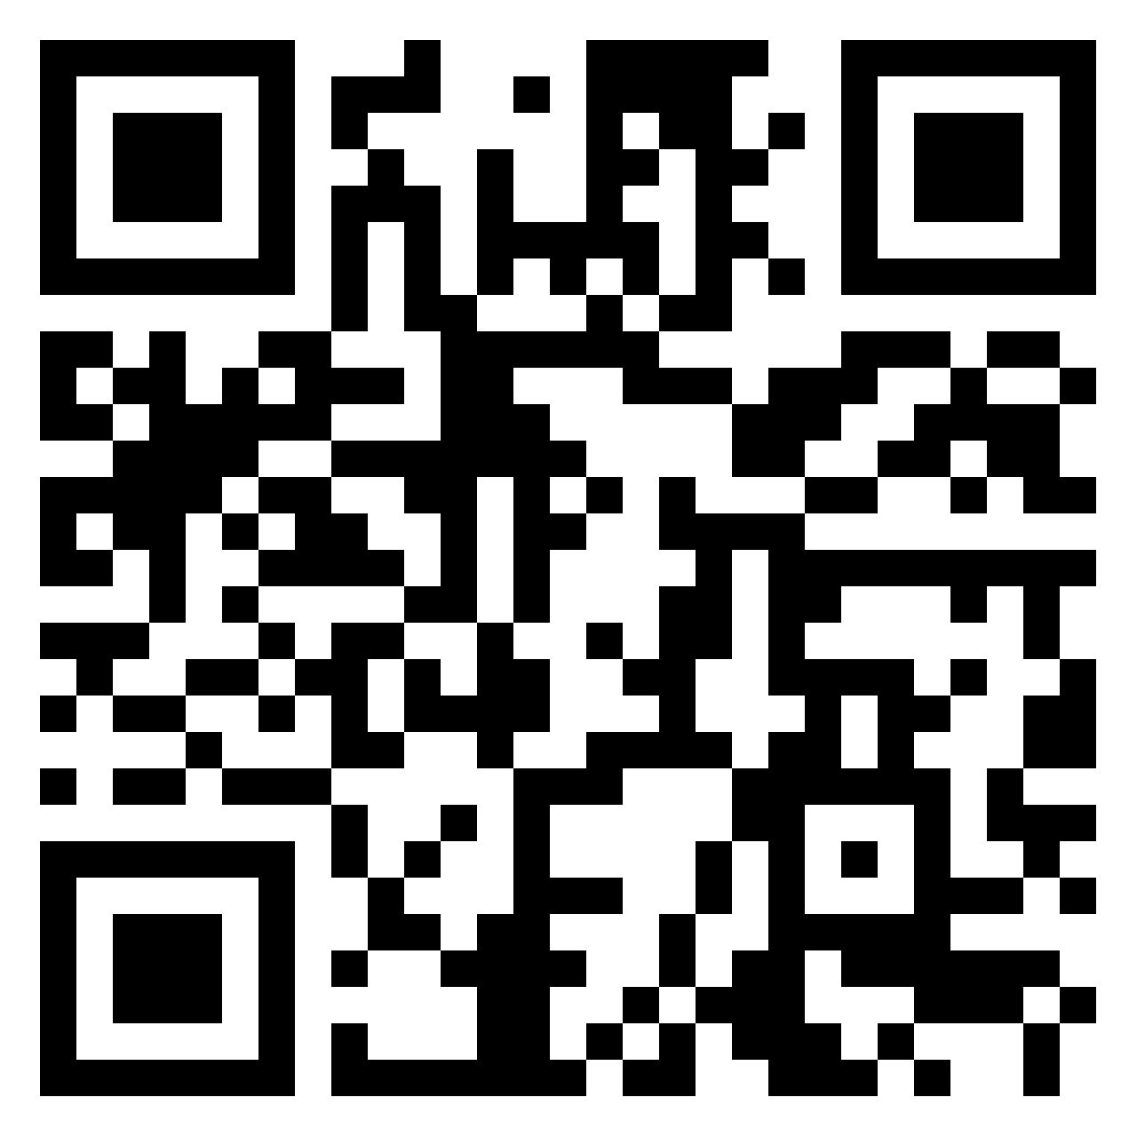
지속 가능한 우리 마을 함께 상상하기
: 우리 마을 생태계 조사

Slide 34
3-7차시
지속 가능한 마을을 만드는 동료 시민들
여러분에게는 피난처와 비빌 언덕이 있나요?
우리 마을에 특별히 든든하게 느껴지는 사람, 공간, 공동체가 있나요?
소개할 대상과 그 이유를 생각해봅시다.
모둠원들과 공유해봅시다.
예) 난 우리 마을 작은도서관에 가면 편안함과 든든함을 느낍니다.
어린이, 청소년들이 편안히 쉴 수 있도록 배려를 하고 있다고 느껴지고 다양한 프로그램을 운영하고 있어서 재미있습니다. 때때로 연극이나 영화를 함께 보기도 하는데, 이처럼 평소에 하기 힘든 경험을 할 수 있습니다.
예) 난 우리 마을 제로웨이스트숍에 가면 신기하고 든든한 기분이 듭니다.
플라스틱이나 일회용 쓰레기가 너무 많아서 생태계가 많이 파괴되고 있다고 들었는데 우리 마을 제로웨이스트숍에 가면 쓰레기를 줄일 수 있는 방법을 알려주고 또 그런 경험을 하는 사람들이 많다는 것을 알게 됩니다.

Slide 35
3-7차시
지속 가능한 마을을 만드는 동료 시민들
‘지속 가능 마을을 만드는 동료 시민들’ 활동 소개
우리는 왜 ‘지속 가능 마을을 만드는 동료 시민들’을 만날까?
마을은 삶을 유지할 수 있는 배움과 성장의 기초입니다. 공동의 아름다운 가치를 만들기 위해 노력하는 이들이 많아지면 마을은 더욱 살만한 곳이 됩니다.
기후위기는 우리 모두의 일상을 가혹하게 만들 것이며 우리가 무너지지 않게 지탱할 피난처와 비빌 언덕이 필요합니다. 우리는 마을을 살만한 공간으로 만드는 연습을 해야합니다.
우리는 마을의 현황을 조사하면서, 지금 우리 마을이 어떤 상호작용으로 만들어져 왔으며 앞으로 마을을 살만한 곳으로 만들기 위해 필요한 조각들을 발견해보려고 합니다.
이런 이유로 우리는 우리 마을에서 지속 가능한 삶을 위해 노력하는 사람, 공간, 공동체들을 만나 인터뷰를 하고 마을의 삶과 연결되어 보려고 합니다.
[흐름] 인터뷰 계획(목적, 대상, 역할 정하기) – 인터뷰 준비 – 인터뷰 및 정리 - 공유하기

Slide 36
지속 가능한 우리 마을 CO-DESIGN
8-9차시 : 좋은 마을 기준 만들기

Slide 37
기후위기에 대응하기 위해
시스템을 만든 도시 조사하기

Slide 38
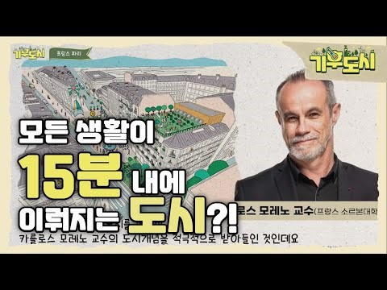
8-9차시
좋은 마을 기준 만들기
기후위기에 대응하기 위해 시스템을 바꾼 도시 조사, 발표하기
https://youtu.be/0eV0P3ISeOU?si=qHBxNjxZblBBvNdn

Slide 39
8-9차시
좋은 마을 기준 만들기
기후위기에 대응하기 위해 시스템을 바꾼 도시 조사, 발표하기
‘기후도시 파리‘ 영상을 본 후
‘기후도시 파리‘ 영상의 키워드를 3개 이상 찾아봅시다.
이 키워드가 파리의 지속 가능성에 어떤 영향을 미치고 있나요?
여러 키워드를 모아 기후도시 파리의 특징을 정리해봅시다.
기후위기, 생태위기나 재난 등에 대응하기 위해 시스템을 바꾼 도시들을 조사해봅시다.
예시) 암스테르담, 펠트하임, 베드제드, 보봉, 프라이부르크 등
기준에 맞는 도시를 고른 후, 해당 도시의 지속 가능성에 영향을 미치는 키워드를 정리해 봅시다.

Slide 40
좋은 마을 기준 만들기

Slide 41
8-9차시
좋은 마을 기준 만들기
좋은 마을의 기준 만들기
기후위기에 대응하는 좋은 마을의 기준표를 만들어 봅시다.
- 앞서 조사한 도시들 사례에서 좋은 마을의 기준을 참고해봅시다.
예시) 에너지를 자급할 수 있는 시스템이 갖춰져 있다. 어린이, 청소년 교육시설이 갖춰져 있다. 로컬푸드를 공급할 수 있는 생산지가 가까이 있다.
1.
2.
3.
4.
5.
다른 모둠의 발표를 듣고, 가져오고 싶은 기준이 있는지 생각해봅시다.

Slide 42
지속 가능한 우리 마을 CO-DESIGN
10-13차시 : 우리 마을 함께 디자인하기

Slide 43


10-13차시
우리 마을 함께 디자인하기
들어가며
‘좋은 마을의 기준’ 다시 살피기
지난 활동 ‘좋은 마을의 기준’을 다시 떠올려 봅시다.
모둠원들과 가장 인상적이었던 ‘좋은 마을의 기준＇에 대해 1분 말하기를 해봅시다.
우리 마을 함께 디자인하기 활동 소개
함께 디자인하기(CO-DESIGN)이란
기존에는 조사나 면담 등의 방식으로 소극적으로 참여했던 이들이 함께 책상에 앉아 머리를 맞대고 함께 디자인한다. 디자이너와 소비자/시민을 디자인 과정에서 수평적인 관계로 만들려는 노력을 기울이는 가장 민주적인 참여형 디자인 방식이다.
이 활동에서는 ‘목표 정하기 – 우선 순위 정하기 – 아이디어 모으기 – 디자인하기 – 공유하기’의 단계로 지속 가능한 우리 마을을 함께 디자인해본다.

Slide 44
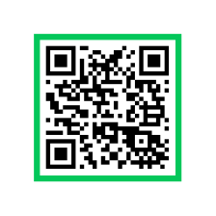
기후정의 기초과정 : 우리 마을 CO-DESIGN
지속 가능한 우리 마을 함께-상상하기
2024 3학년 국어
2023 1학년 자유학기제

Slide 45
목표와 우선 순위 정하기

Slide 46

10-13차시
우리 마을 함께 디자인하기
목표 정하기
‘좋을 마을의 기준’에 따라 우리 마을 평가하기
이미 갖춘 것
앞으로 갖춰야할 것
‘지속 가능한 우리 마을’ 목표 정하기
1인 1가지 이상 목표를 이유와 함께 이야기해주세요.
모둠원들의 토의로 3가지 중심 목표를 정해주세요.
목표 예시
탄소 배출을 최소화한다.
자원을 순환하여 쓰레기를 줄인다.
도서관, 지역아동센터 등 공공 돌봄 시스템이 잘 갖춰져 있다.
직접 먹거리를 생산하거나 로컬푸드, 채식 친화적인 건강한 먹거리를 제공한다.

Slide 47
10-13차시
우리 마을 함께 디자인하기
우선 순위 정하기
다음의 예를 참고하여 우선순위를 정합니다.
1순위 :
2순위 :
3순위 :
우선순위 예시
차별이 없어야 한다.
아름다워야 한다.
실용적이어야 한다.
주민들이 적극 참여해야 한다.

Slide 48
아이디어 모아 함께 디자인하기

Slide 49
10-13차시
우리 마을 함께 디자인하기
생각 조각 모으기
다음 예를 참고하여 관심 있는 분야에 관한 아이디어를 모아요.
각각 1개 이상의 분야를 골라 봅시다.
자신이 선택한 분야에 관한 아이디어를 내어 봅시다.
분야 예시
공공재(교통, 전기, 소방, 공원, 치안 등 공동 이용 재화나 서비스), 공동재(생태환경, 교육 등 구성원들이 함께 만들어나가는 자산), 경제활동(사회적 기업, 협동조합 등), 문화예술(공방, 마을강사 등), 마을활성화 등

Slide 50
10-13차시
우리 마을 함께 디자인하기
우리 마을 함께 디자인
지속 가능한 우리 마을을 함께 디자인 해봅시다.
새롭게 만들 것과 기존의 공간에 새롭게 역할을 부여할 것
기존 우리 마을의 주요 기관과 주요 도로를 간략하게 표시하고, 지도 위에 우리 마을을 디자인 해봅시다.

Slide 51
공유하기

Slide 52
10-13차시
우리 마을 함께 디자인하기
공유하기
각 모둠에서 제안한 마을 디자인을 비평해봅시다.
모둠별로 간단히 발표합니다.
발표를 들으며 각 모둠의 좋은 아이디어를 메모해봅시다.
각 마을에 대한 짧은 비평을 메모지에 적어 선물로 전달합니다.
비평 선물들을 반영하여 디자인을 수정하고 간단히 제안서를 작성합니다.
(배경, 목표, 우선순위, 디자인 주요 내용, 기대효과)

Slide 53
지속 가능한 우리 마을 CO-DESIGN
14차시 : 전환마을 약속의 날

Slide 54
전환마을 다시 살피기

Slide 55
10-13차시
전환마을 약속의 날
들어가며
‘전환마을’의 개념 다시 살피기
지난 활동 ‘우리 마을 함께 디자인'을 둘러봅니다.
전환마을의 개념을 다시 생각해 봅시다.
전환마을이란
전환마을이란 기후위기를 극복하기 위해 계획을 세우고 실천해온 마을 공동체를 뜻한다. 전환마을 주민들은 타 지역에서 물건이 이동되면서 발생하는 탄소를 줄이기 위해 최대한 마을 내에서 생활용품이나 먹거리를 생태순환적인 방법으로 생산해내려고 한다. 이 과정에서 자연스럽게 지역 경제가 살아나는 효과를 얻을 수 있다. 영국의 토트네스와 한국의 전환마을은평이 대표적인 사례로, 지역화폐, 로컬푸드, 생태 친화적인 농업, 공동체 회복을 촉진하는 모임, 지속 가능한 재생 에너지 활용, 다양한 상호 돌봄, 공공교통 시스템 운영 등의 특징을 보여준다.

Slide 56
전환마을 제안하기

Slide 57
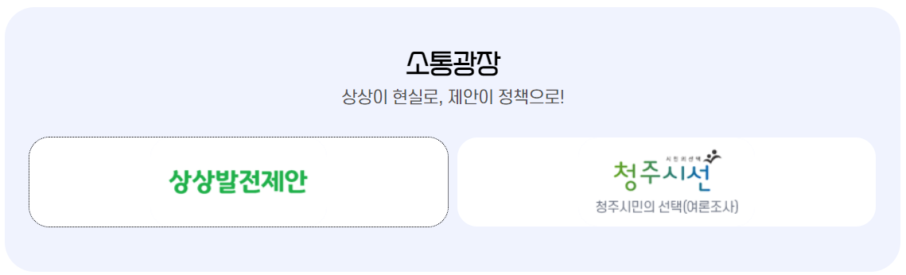
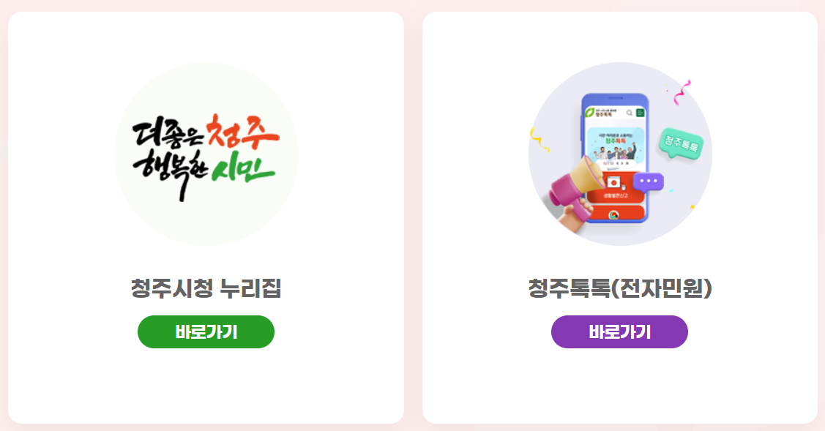
14차시
전환마을 약속의 날
전환마을 제안하기
지난 시간에 작성한 제안서를 점검하고, 이 제안서를 누구에게, 어떻게 보내고 현실화할 수 있을지 토의합니다.
- 어디에, 누구에게 예) 지역주민, 면사무소, 지역 언론사 등
- 어떻게 예) 자유게시판, 직접 전달, 캠페인 활동 등
제안서를 전달합니다.
게시판, 온라인 민원 접수 / 직접 전달하기(약속잡기)

Slide 58
전환마을을 만들기 위한 실천 방법

Slide 59
14차시
전환마을 약속의 날
전환마을을 만들기 위한 실천 방법
실천 방법 생각해보기
점착식 메모지에 적어 의견을 공유합니다.
내용
우리가 해야할 일
우리가 할 수 있는 일

Slide 60
14차시
전환마을 약속의 날
전환마을 약속하기
전환마을을 함께 만들어가겠다는 다짐을 해봅시다.
모둠별로 다짐을 모아 선언을 발표해봅시다.(학습지 참조)
내용
전환마을을 만들기 위해 나는 하겠습니다.
예) 탄소를 줄이는 생활을, 전환마을을 홍보, 쓰레기 없는 생활을, 프라스틱 없는 마을을 요구, 채식 기반 식사를 더 많이, 화석발전소 중단을 요구, 재생에너지 전환을 요구, 정의로운 전환을 요구

Slide 61
지속 가능한 우리 마을 CO-DESIGN
10-13차시 : 지속 가능한 마을을 위한
사회적 기업 만들기

Slide 62
10-13차시
지속 가능한 마을을 위한 사회적 기업 만들기
활동 안내
사회적 경제가 뭔가요?
사회적 경제란
사회적 경제는 구성원들이 개인의 이익과 사회공동체의 이익을 함께 추구하려는 시도로 경제학에서 주요하게 다루지 않는 이타심에 기반한다고 볼 수 있다. 구성원들 상호간의 호혜와 신뢰, 소통 및 연대를 통해 이윤추구보다 사람과 공동체를 우선시한다. 구체적인 사례로는 사회적기업, 협동조합, 마을기업 등을 들 수 있다. [매일경제] 사회적 경제 [social economy]
사회적 경제 정리
사회적 경제가 무엇인지 간단히 이야기해봅시다.

Slide 63
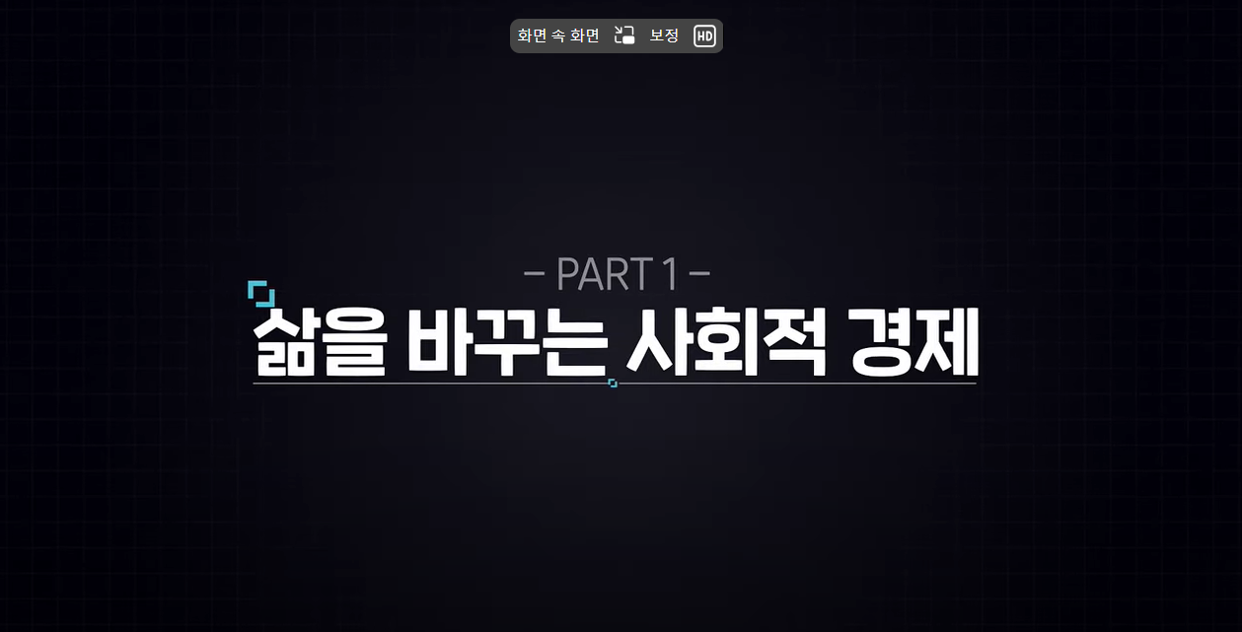
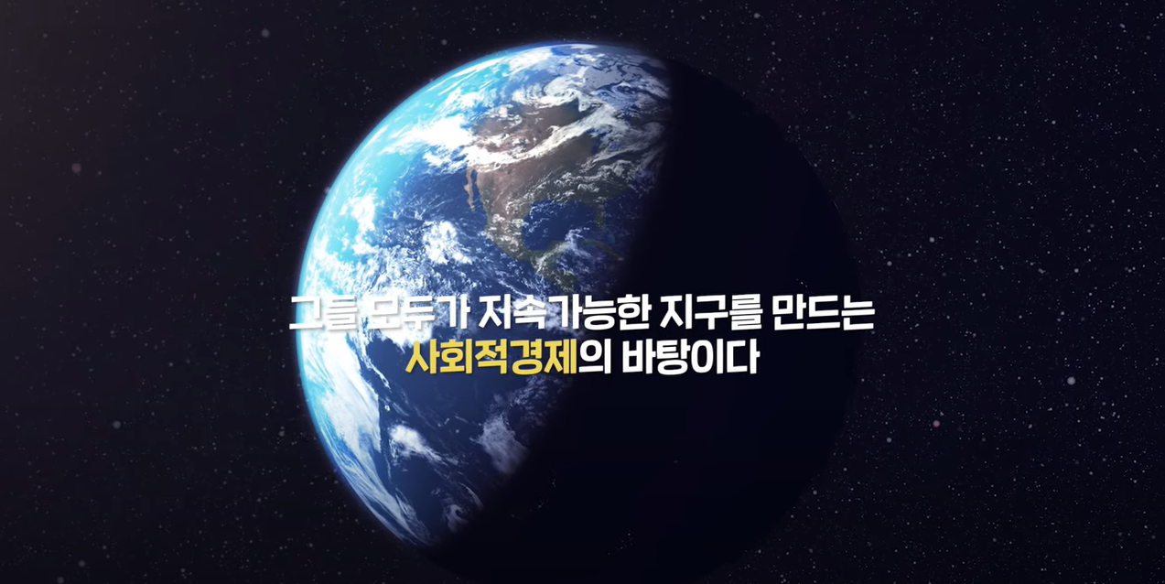
10-13차시
지속 가능한 마을을 위한 사회적 기업 만들기
활동 안내
사회적 경제/ 기업이 왜 필요한가요?
https://youtu.be/2Q1ClMvsPqU?si=QFgjS-zN949_M6be
지금 왜 사회적 경제를
https://youtu.be/s3OVzYEXxcw?si=jUmGqXTf3TOVsywx
지속 가능한 지구를 꿈꾸는 사회적 경제
- 기후위기의 시대, 사회적 경제가 필요한 이유에 대해 이야기해봅시다.

Slide 64
사회적 기업 만들기

Slide 65
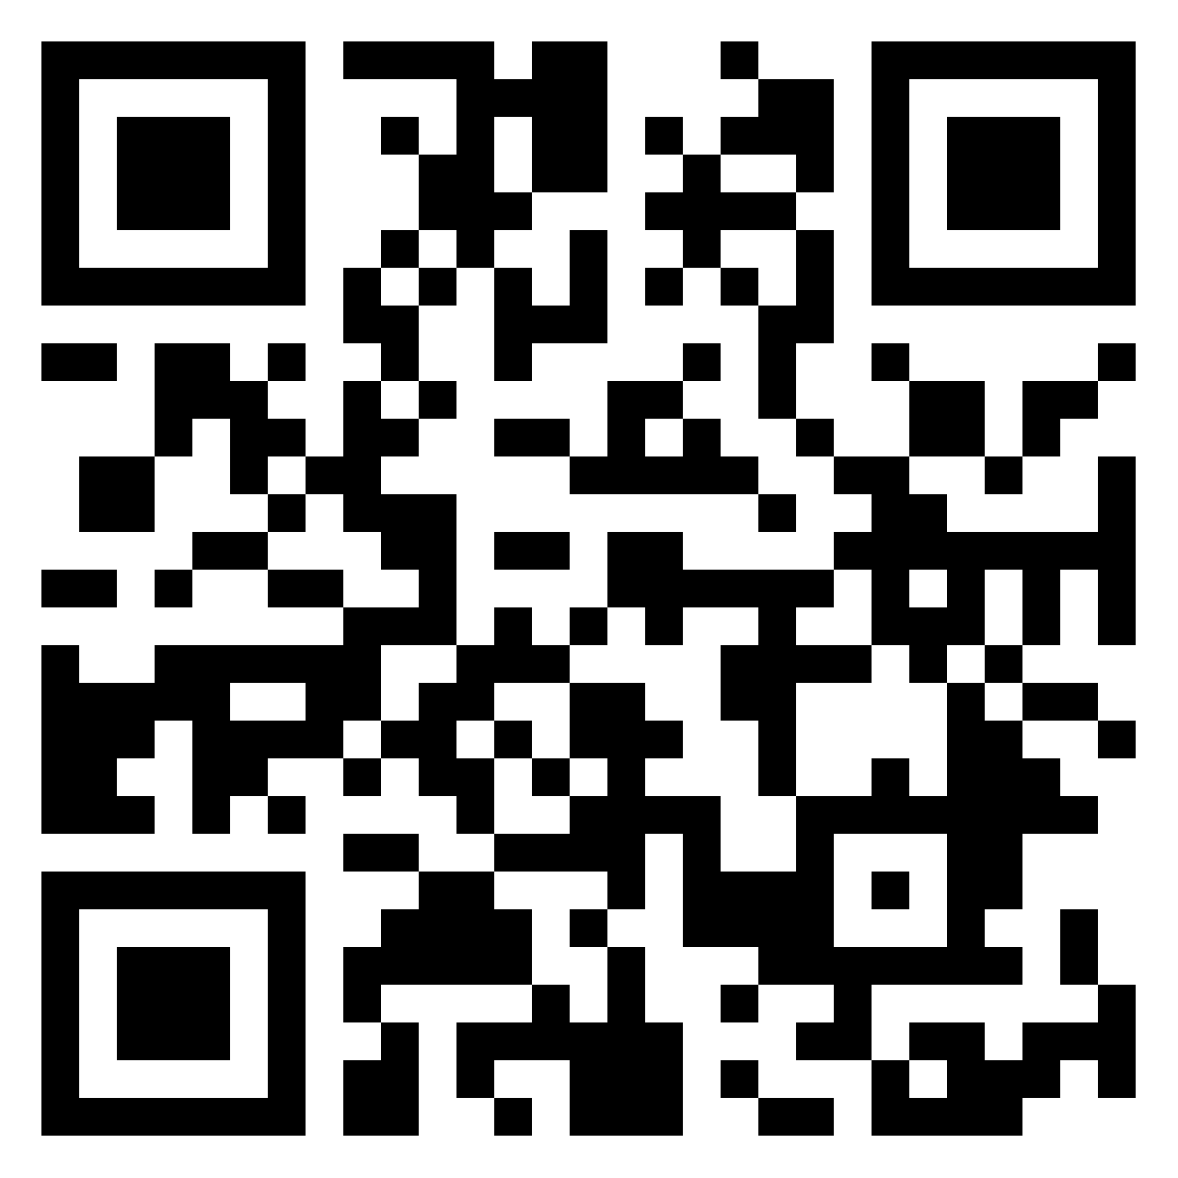
기후위기전문가과정(현 기후정의 기초과정)
: 기후 위기 대응 사회적 기업 만들기

Slide 66
10-13차시
지속 가능한 마을을 위한 사회적 기업 만들기
사회적 기업이란
사회적 기업의 형태와 분야
우리 마을(동네) 사회적 기업 사례를 찾아봅시다.
형태
사회서비스제공형, 일자리제공형, 지역사회공헌형, 혼합형, 기타형
분야
- 교육, 보건, 사회복지, 환경, 문화예술, 보육, 산림 보전 및 관리, 가사 간병, 문화재 보존 및 활용, 청소 등 시설관리, 고용서비스, 제조, 유통, 기타

Slide 67

10-13차시
지속 가능한 마을을 위한 사회적 기업 만들기
사회적 기업이란
사회적 기업의 목표, 형태와 분야를 정합시다.
- 사회적 기업의 목표
사회적 기업의 형태와 분야
예) 탄소 배출을 최소화한다. 자원을 순환한다. 공공 돌봄 시스템이 잘 갖춘다. 차별과 혐오를 완화시킨다. 마을(동네)의 가치를 높인다. 마을(동네) 생활이 즐거워진다. 등
공공재(교통, 전기, 소방, 공원, 치안 등 공동 이용 재화나 서비스), 공동재(생태환경, 교육 등 구성원들이 함께 만들어나가는 자산), 경제활동(사회적 기업, 협동조합 등), 문화예술(공방, 마을강사 등), 마을활성화 등
자료 조사, 아이디어 모으기

Slide 68
10-13차시
지속 가능한 마을을 위한 사회적 기업 만들기
사회적 기업 형태 갖추기
사회적 기업의 형태를 갖춰 봅시다.
예시를 참고하여 사회적 기업을 만들어 봅시다.
사회적 기업 예시
1. 기업명 : 비건프렌즈
2. 사업목적 : 먹거리를 중심으로 기후위기에 대응합니다.
3. 사업내용 : 퍼머컬처 교육 사업, 비건 식당, 공방 운영 / 퍼머컬처 농장 체험 교육 운영, 농장 수확물(로컬푸드) 이용한 비건 식당 운영, 차나 화장품 등 제조 판매
4. 사업목표 : 교육분야 연 1,000명 2,000만 원/ 식당, 공방 문야 연 10,000명 1억 원 / 좋은 일자리, 기후위기 대응하는 전환마을 만들기

Slide 69
10-13차시
지속 가능한 마을을 위한 사회적 기업 만들기
홍보하기
사회적 기업을 홍보해봅시다.
강조할 것
내용 흐름 및 주요 장면 구성하기
숏폼 제작하기
* 역할 나누기(연출(대본), 촬영, 음향, 소품, 장소 등)
촬영하기
* 원테이크로 촬영하여 편집을 최소화합니다.
* 시간 여유가 있으면 자막, 음악 등을 더하면 좋겠습니다.
숏폼 영상 제작
15초~10분 이내의 짧은 영상으로 제작한 콘텐츠를 말하며 일반적으로 1분 이내의 짧은 영상이 주류를 이룬다.(출처: 한경 경제용어사전)

Slide 70
공유하기

Slide 71
10-13차시
지속 가능한 마을을 위한 사회적 기업 만들기
공유하기
각 모둠이 제작한 사회적 기업 홍보 영상을 비평해봅시다.
모둠별로 간단히 발표합니다.
발표를 들으며 각 모둠의 좋은 아이디어를 메모해봅시다.
각 기업에 대한 짧은 비평을 메모지에 적어 선물로 전달합니다.
비평 선물들을 반영하여 기업을 수정하고 간단히 제안서를 작성합니다.
(배경, 목표, 우선순위, 디자인 주요 내용, 기대효과)

Slide 72
세상이 망가지는 속도가 무서워도, 고치려는 사람들 역시 쉬지 않는다는 걸 잊지 않으려 한다. 절망이 언제나 가장 쉬운 감정인 듯 싶어, 책임감 있는 성인에게 어울리진 않는다고 판단했다. 작은 부분에서 시작된 변화가 확산되는 것은 인류 역사에서 흔히 찾을 수 있는 패턴이기 때문에 시선을 멀리 던진다. 합리성과 이타성, 전환과 전복을 믿고 있다. 우리는 하던 대로 하고 살던 대로 사는 종이 아니니까.
_정세랑, 지구인만큼 지구를 사랑할 순 없어 중에서

Slide 73
지구를 수많은 비인간 존재들이 긴밀히 연결된 생명 공동체로 바라보고 자신 또한 그 일부로서 평등하고 평화로운 관계를 맺는 것을 같이 연습해야 한다. 이를 통해 서로를 잘 돌볼 수 있는 삶의 조건을 더욱 다양하고 정의롭게 만들어 나갈 수 있을 것이다. 특히 이 과정에서 개개인이 ‘자신에 대한 새로운 정의(의미)를 내릴 용기＇를 가질 수 있도록 지지하고 돌봄을 주고 받는 것이 필요하다.
_보란, <우리 힘세고 사나운 용기> 중

